Slide 1
Фотоотчет
занятия по экспериментированию с бумагой в подготовительной группе компенсирующей направленности №8 для детей с ТНР
« Знакомая незнакомка»

Slide 2
Цель
Познакомить детей со свойствами бумаги через эксперимент.

Slide 3
Задачи
Развивать познавательные способности детей в процессе совместной исследовательской деятельности и практических опытов с бумагой;
Формировать и поддерживать интерес к окружающему миру;
развивать умение детей делать выводы, обосновывать свои суждения;
Развивать связную речь детей с ТНР;
Обобщить знания детей о бумаге;
Воспитывать бережное отношение к книгам.

Slide 4
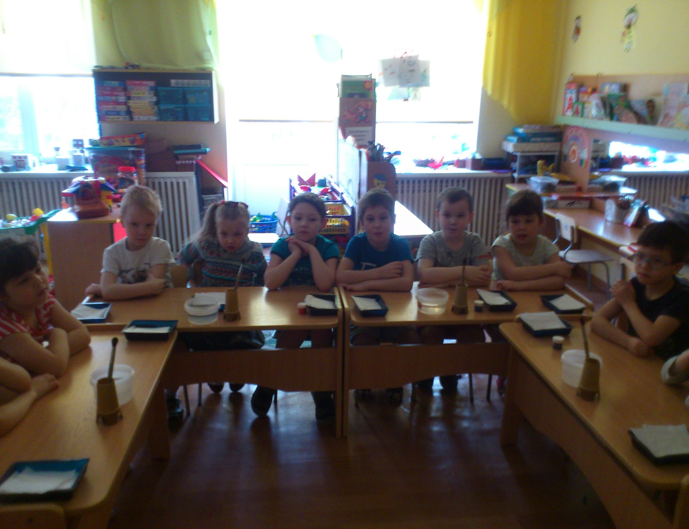

Slide 5
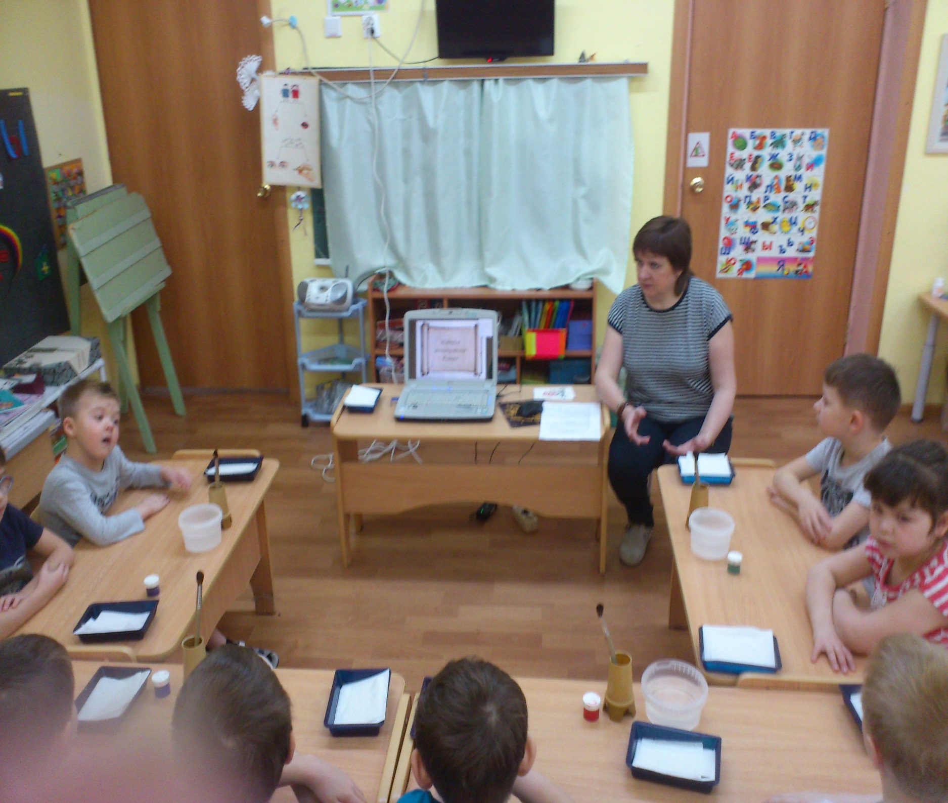
История возникновения бумаги.

Slide 6
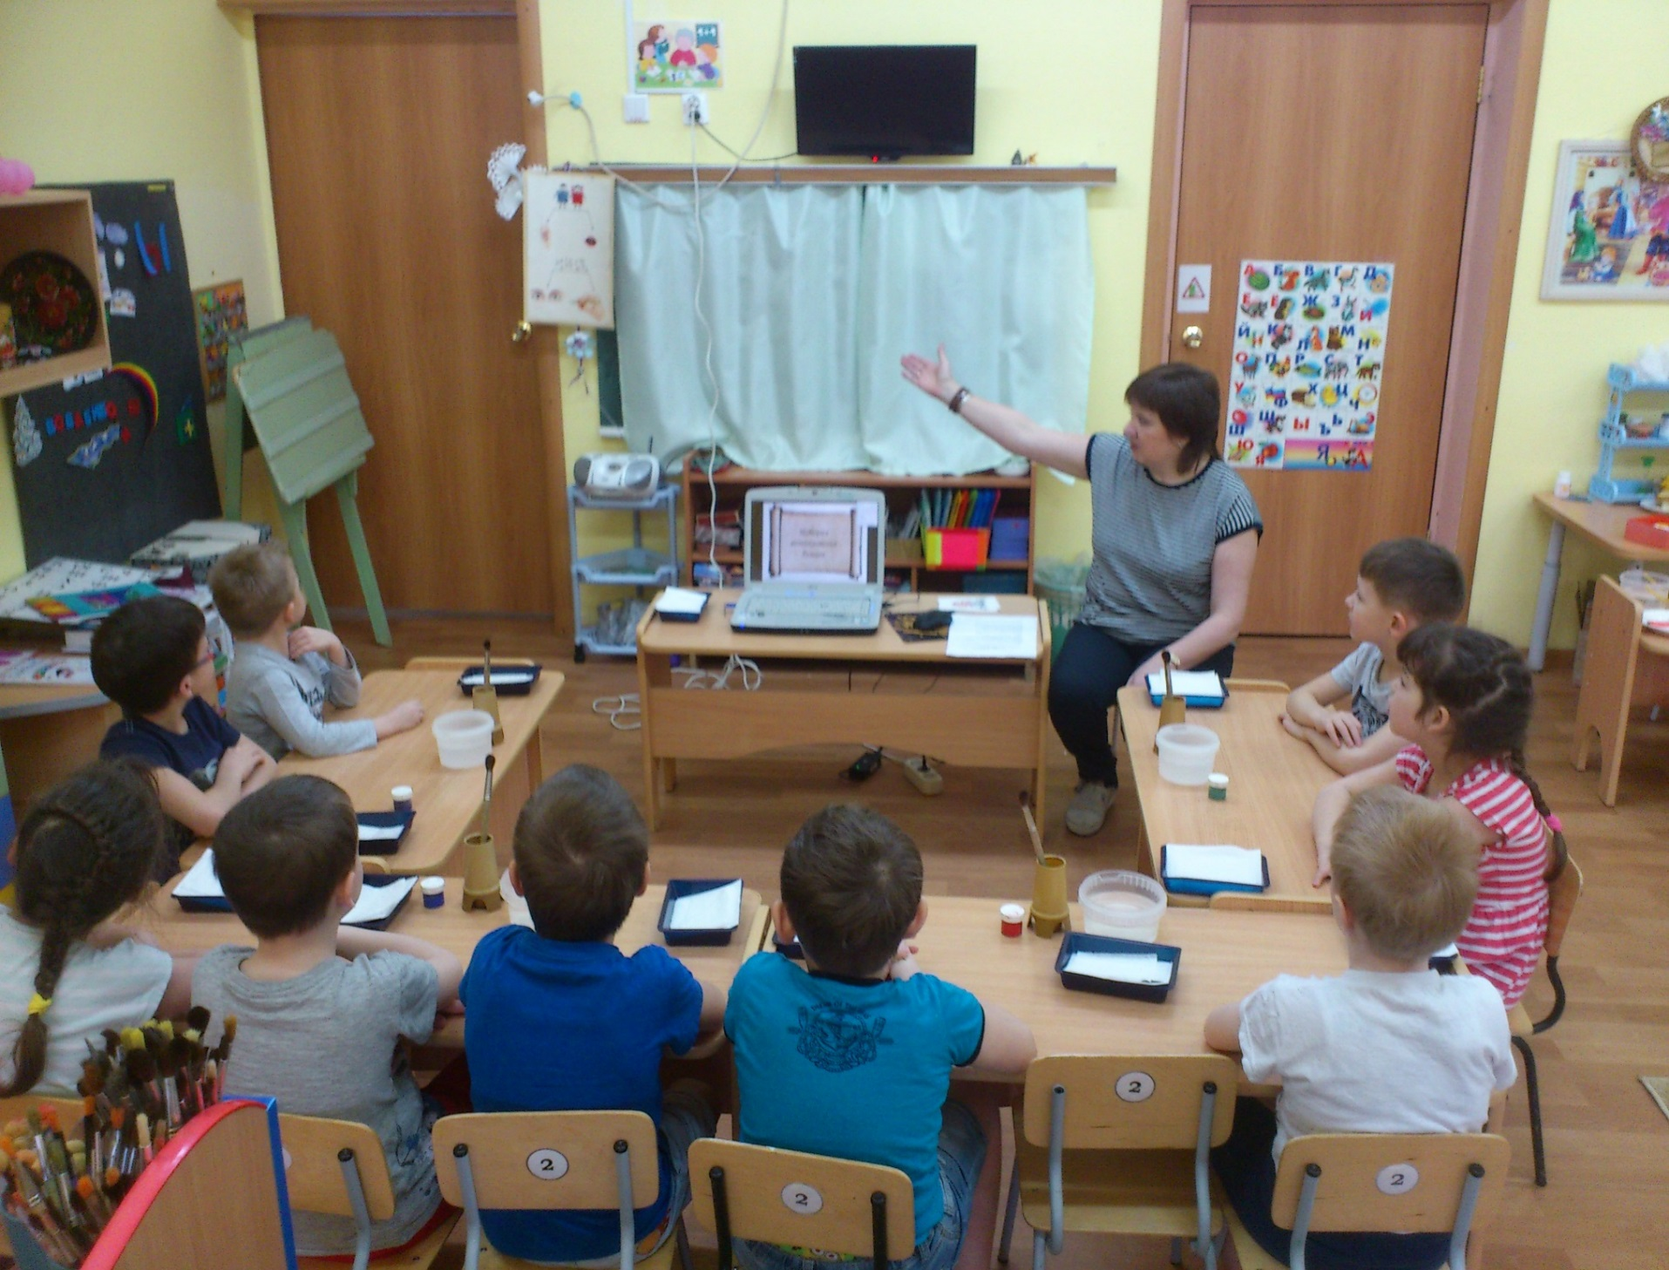

Slide 7
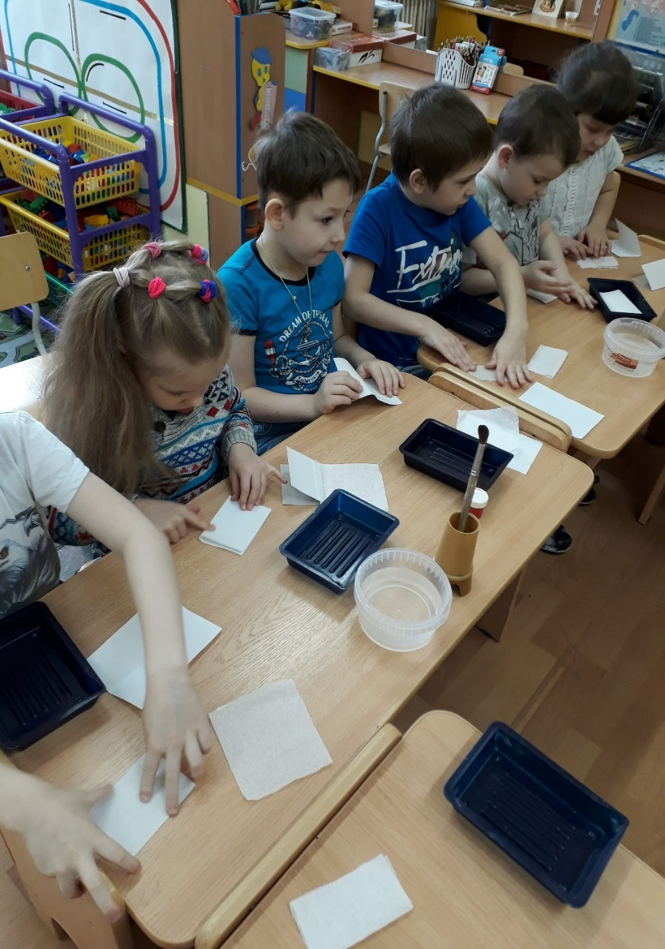
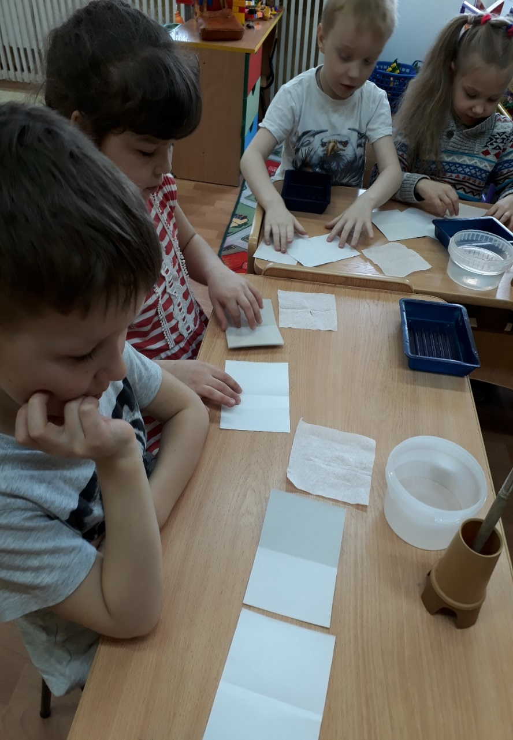
Вывод: бумага гнется и в месте сгиба остается след.
Опыт 1.

Slide 8
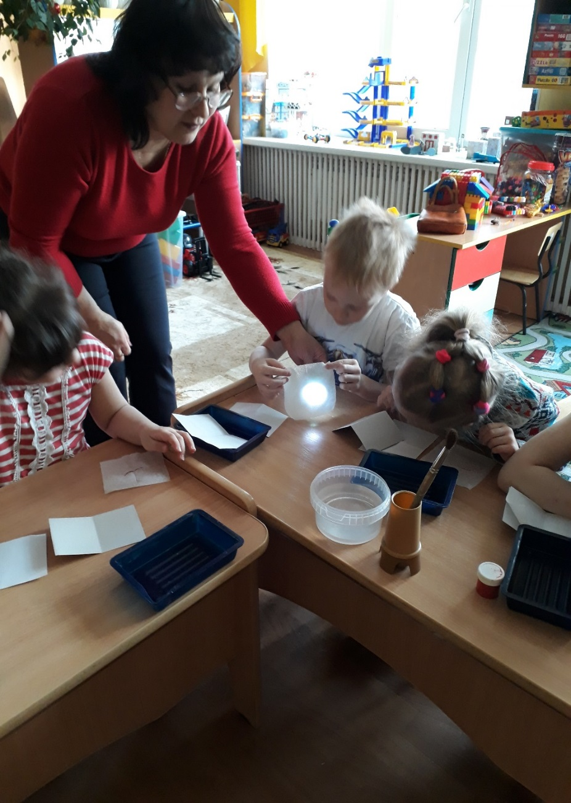
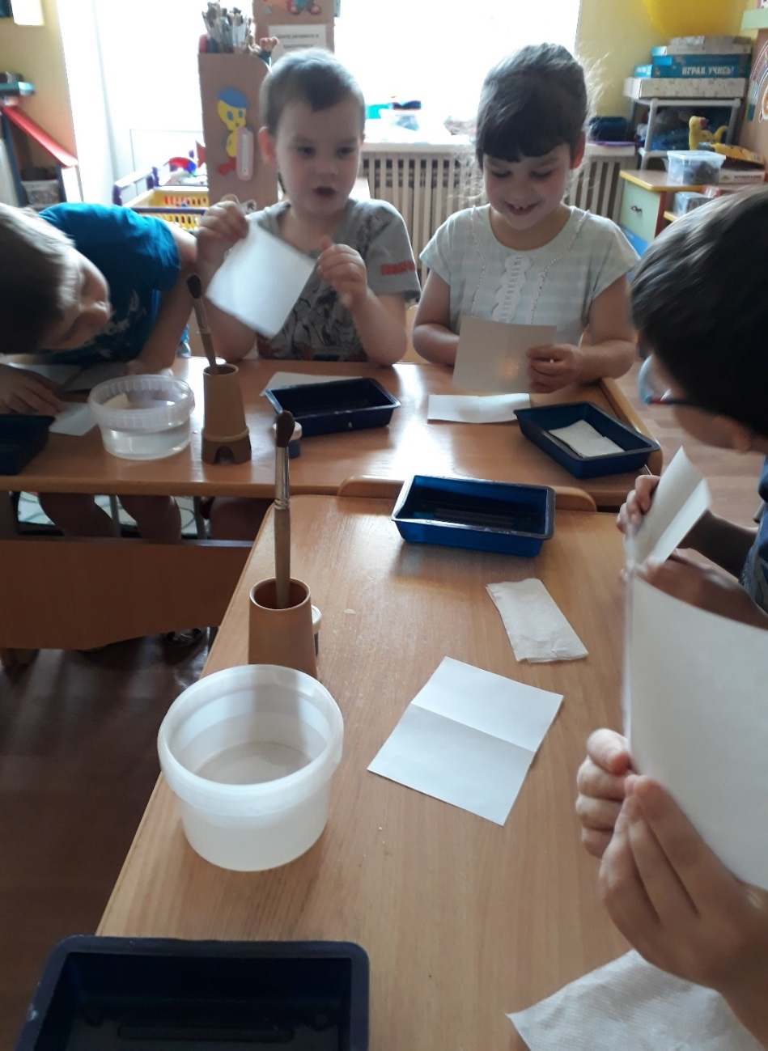
Опыт 2.
Опыт 1.
Вывод: тонкая бумага хорошо пропускает свет.

Slide 9
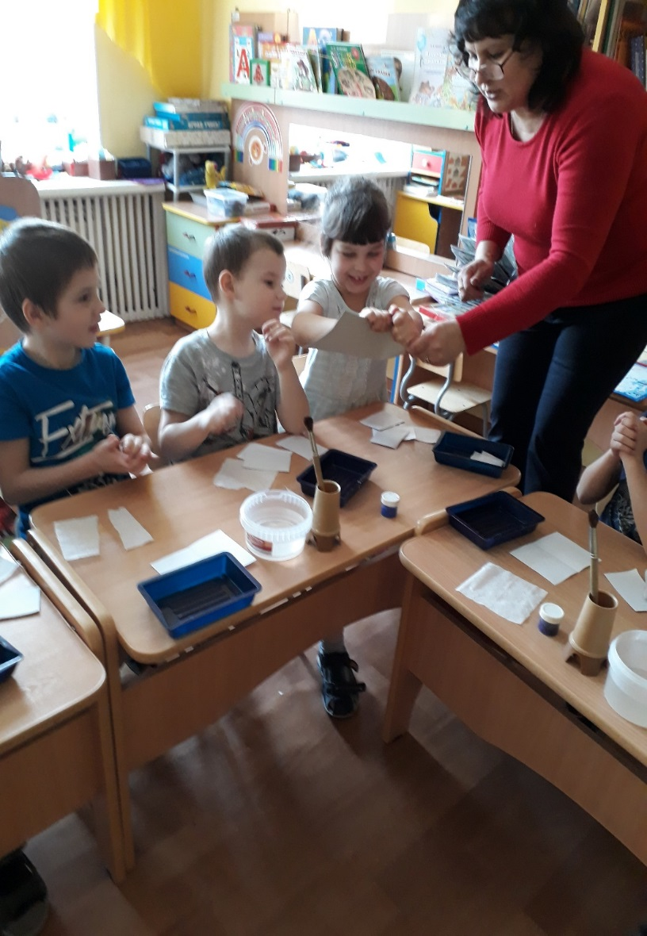
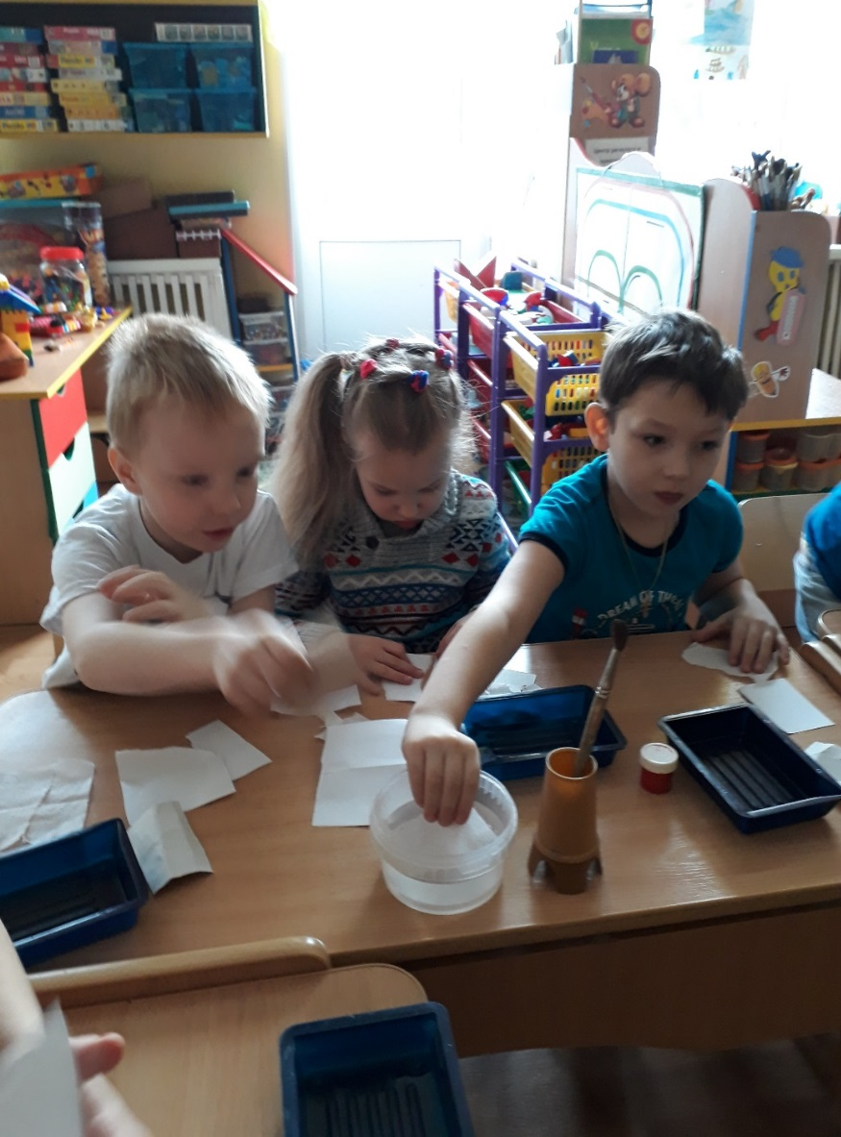
Опыт 3
Вывод:
тонкая бумага легко рвется.
толстая бумага легко рвется только после намокания.

Slide 10
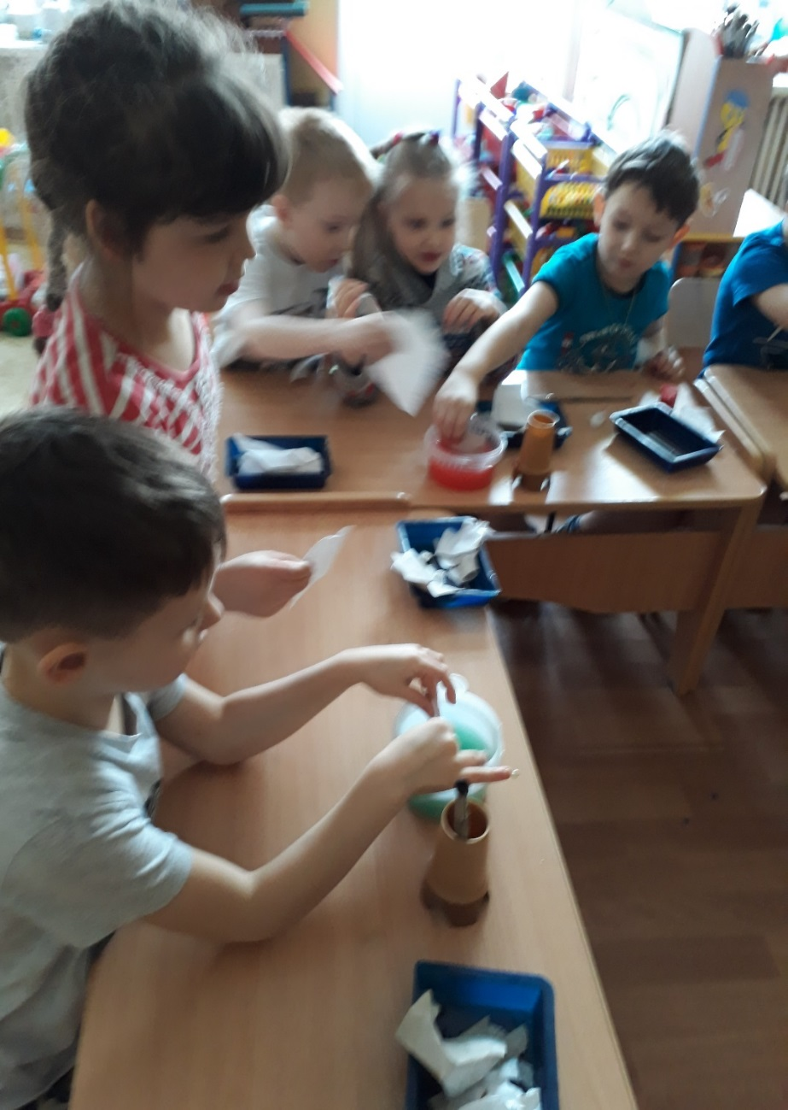
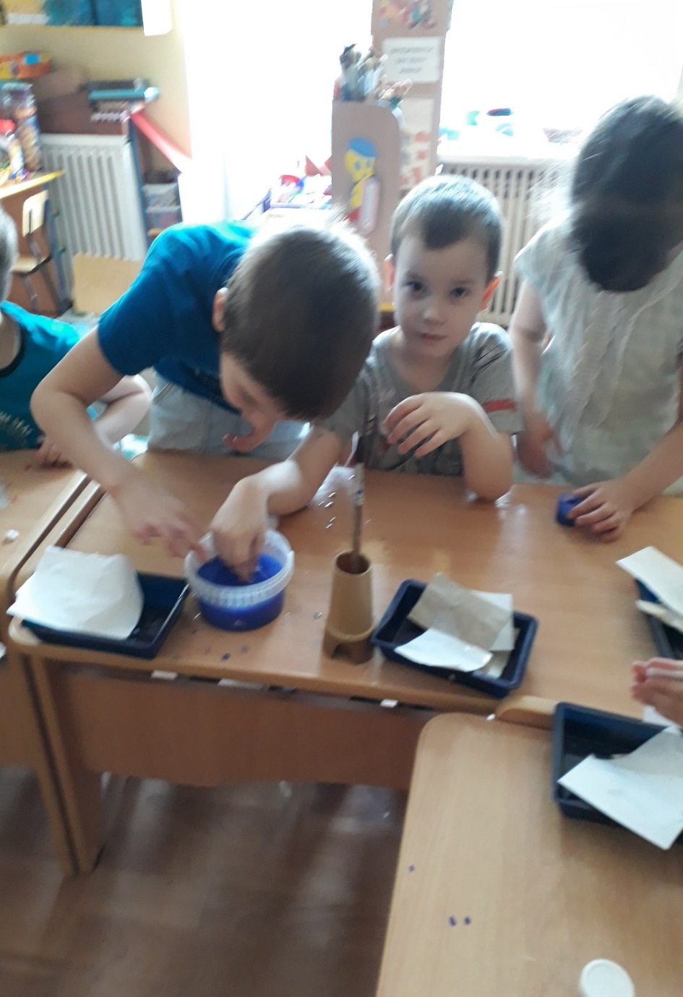
Опыт 4
Вывод: бумага хорошо впитывает воду, влагу из воздуха и окрашивается.

Slide 11
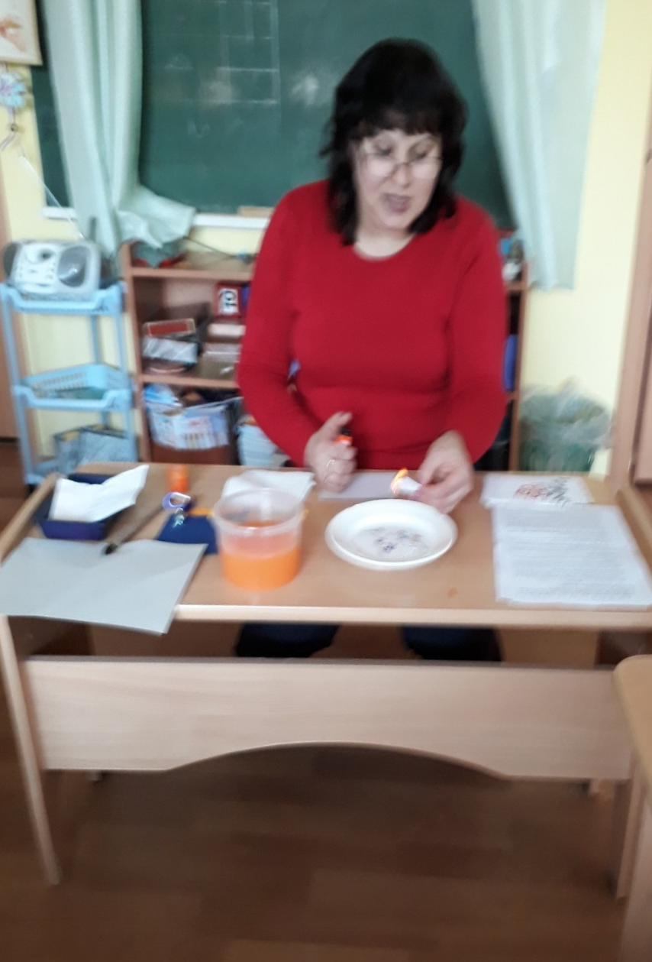
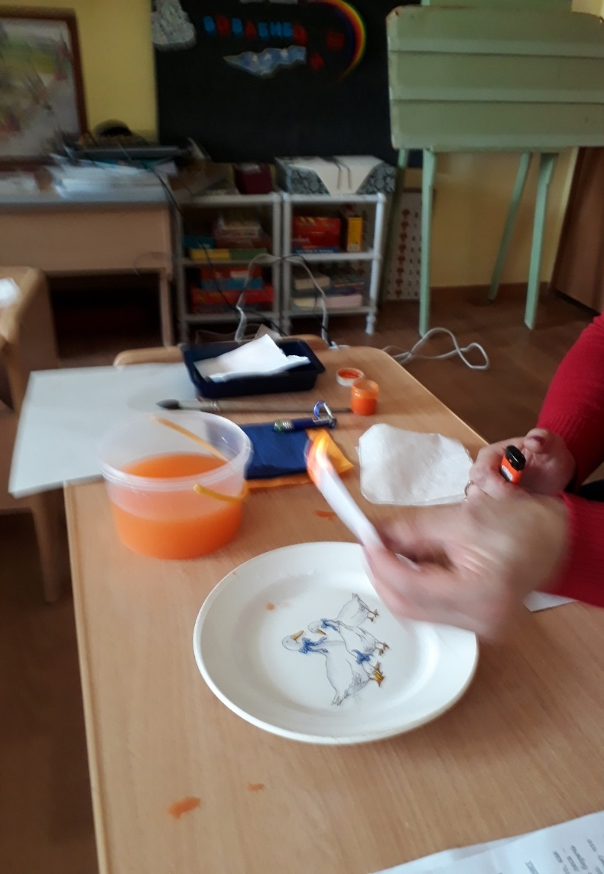
Опыт 5
Вывод: бумага очень хорошо горит и сгорает быстро.

Slide 12
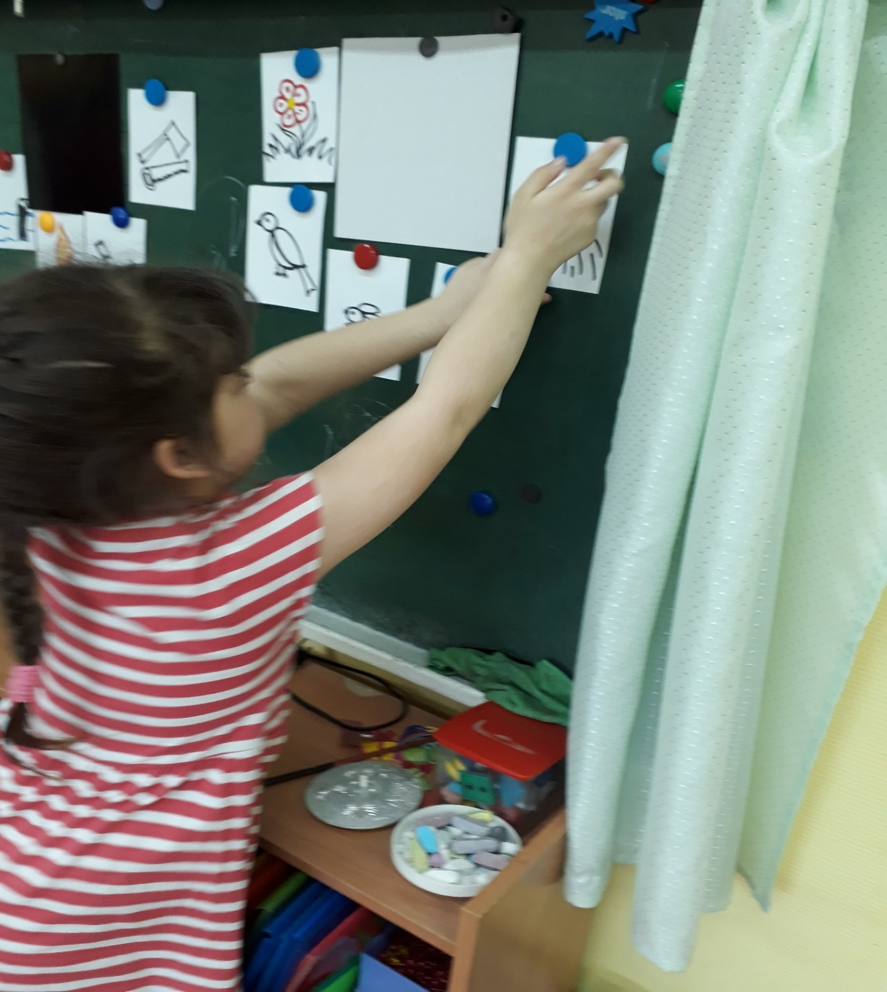
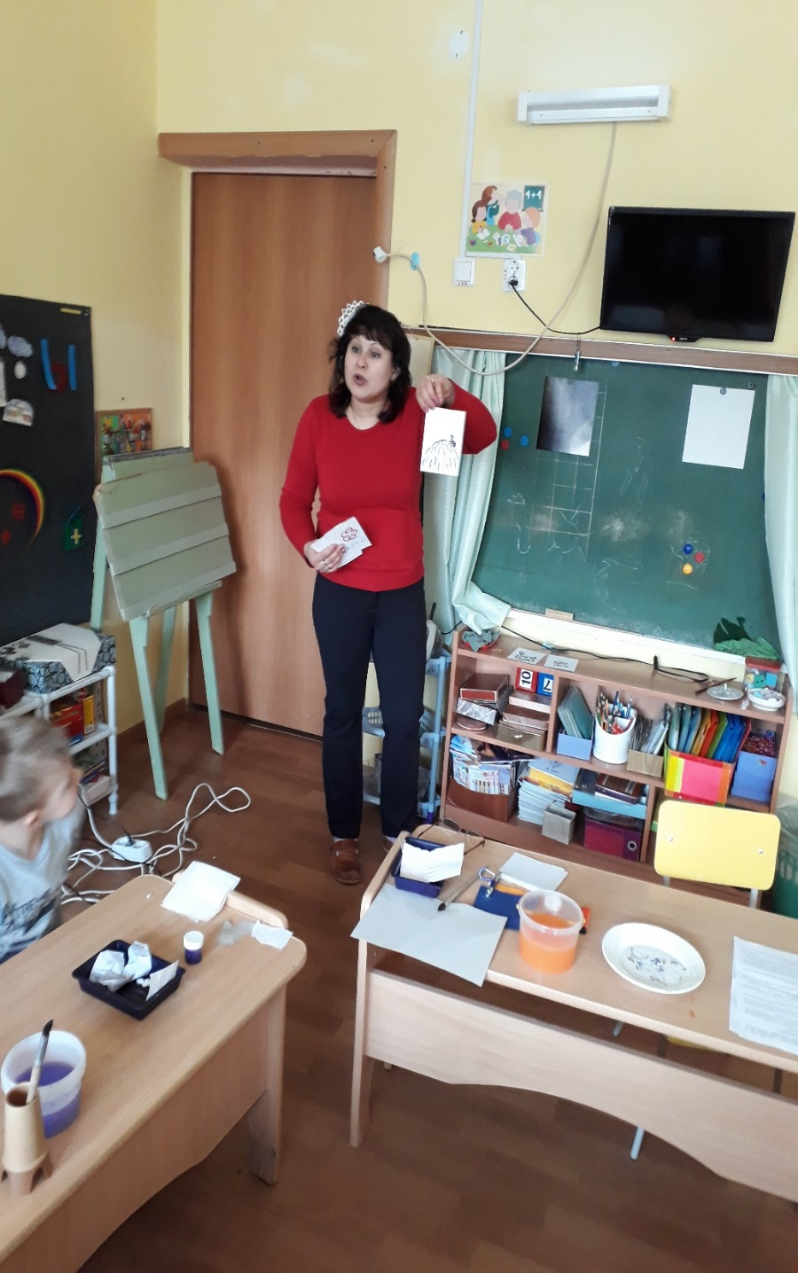
ЭКОЛОГИЧСКАЯ ИГРА

Slide 13
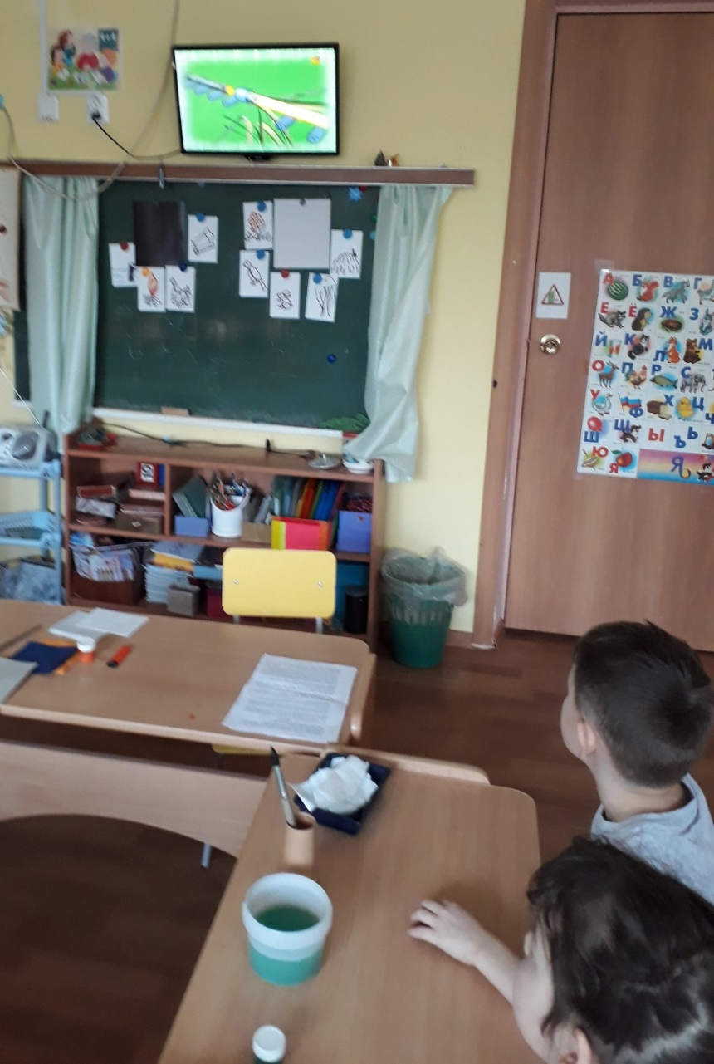
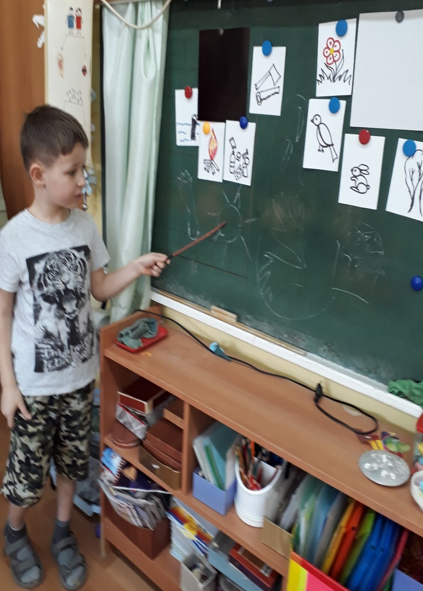

Slide 14
Спасибо за просмотр.

